Slide 1


实验四 目标代码生成
计算机科学
与技术系
老师：梁红瑾，戴新宇
助教：邱丰羽，欧阳亚文
{qiufy, ouyangyw}@nlp.nju.edu.cn
或者在课程 QQ 群中联系

Slide 2
目标代码生成
预备工作
实验一、二、三全部必做内容，正确的中间代码
将实验三得到的中间表示翻译为汇编代码
最终能在 MIPS32 指令模拟器 SPIM 运行得到正确的结果
需要解决的三个基本问题
指令选择：中间表示映射到目标代码
寄存器分配：指令操作数要位于寄存器中
栈管理：函数调用

Slide 3
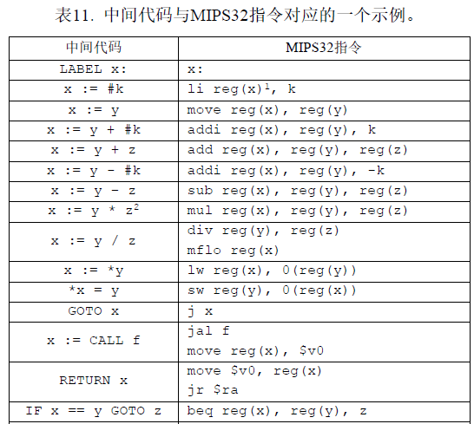
指令选择
将中间表示映射到目标代码
最简单的方式：逐条翻译
表 11
标号、跳转
算术运算
逻辑运算
存取指令
调用返回

Slide 4
指令选择
将中间表示映射到目标代码
一次考虑多条中间代码，将多条中间代码翻译为一条目标代码
例子：将数组元素a[3]的值放到$t2中，a的首地址已经在寄存器$t1中。
逐条翻译：
addi $t3, $t1, 12
lw $t2, 0($t3)
合并成一条：
lw $t2, 12($t1)
参考课本8.7章 窥孔优化
优先考虑正确性，然后才是效率问题

Slide 5
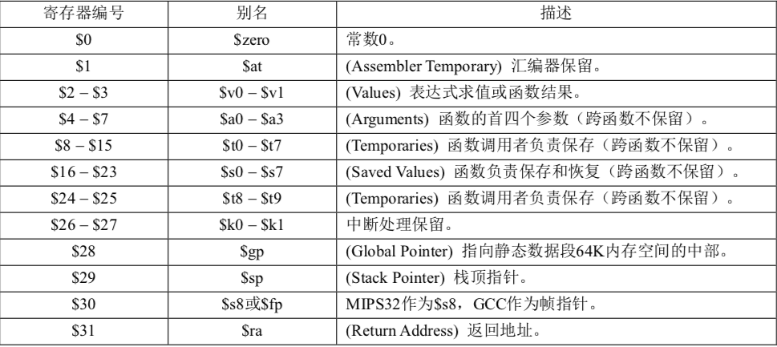
寄存器分配
除了数组和结构体必须放到内存中，中间代码里的任何一个非零变量或临时变量，只要它参与运算，其值必须被载入到某个寄存器中。在某个特定的程序点上选择哪个寄存器来保存哪个变量的值，这就是寄存器分配所要研究的问题。
遵守表 9 中的 MIPS 体系结构中的寄存器约定

Slide 6
寄存器分配
朴素分配算法（最简单）
将所有的变量或临时变量都放在内存里，运算前把操作数从内存取到寄存器中，运算后把结果从寄存器存到内存
缺点：寄存器使用率太低，导致访存开销过大
局部寄存器分配算法（基本块启发式原则）
将整段代码分拆成基本块(详见课本)
根据启发式原则为块中的变量分配寄存器
基本块结束时将修改过的变量写回内存
详见Project_4：P96
图染色算法（活跃变量分析）
优先考虑正确性。然后才是效率问题

Slide 7
栈管理：函数调用
函数调用
控制流转移：将当前程序计算器PC的值保存的$ra中，然后跳转到目标函数第一句。以上硬件已帮我们做好，通过jar指令实现。
数据流转移
调用者传参给被调用者
被调用者返回返回值
…
问题
参数过多如何传递
函数中用jar指令调用了另一个函数，原来的$ra如何保存
没有空闲的寄存器，溢出的值保存到哪里，谁来保存
…

Slide 8
栈管理：函数调用
问题
参数过多如何传递
$a0至$a3四个寄存器专门用于存放函数参数，剩下的参数依次压入栈中
函数中用jar指令调用了另一个函数，原来的$ra如何保存
调用之前先把原来$ra中的值压入栈中
没有空闲的寄存器，溢出的值保存到哪里，谁来保存
保存到栈中，调用者和被调用者共同保存
调用者负责保存（$t0至$t9）：函数调用前后有可能会改变
被调用者负责保存（$s0至$s8）：函数调用前后一定不会改变

Slide 9
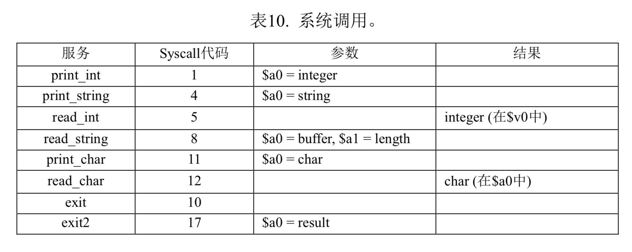
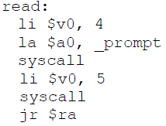
特殊的函数调用:系统调用
系统调用：与控制台进行交互
做法：首先向$v0中存入一个代码以指定要进行哪种系统调用(参照表10)。如有必要还需向其它寄存器中存入相关的参数，最后再写一句syscall即可
中间代码中的输入输出语句 READ 和 WRITE 分别通过系统调用实现
打印输入提示
读入整数

Slide 10
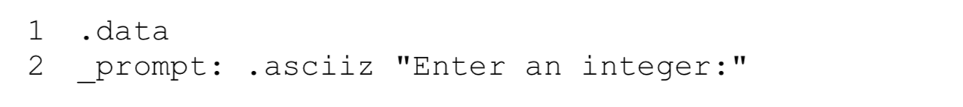
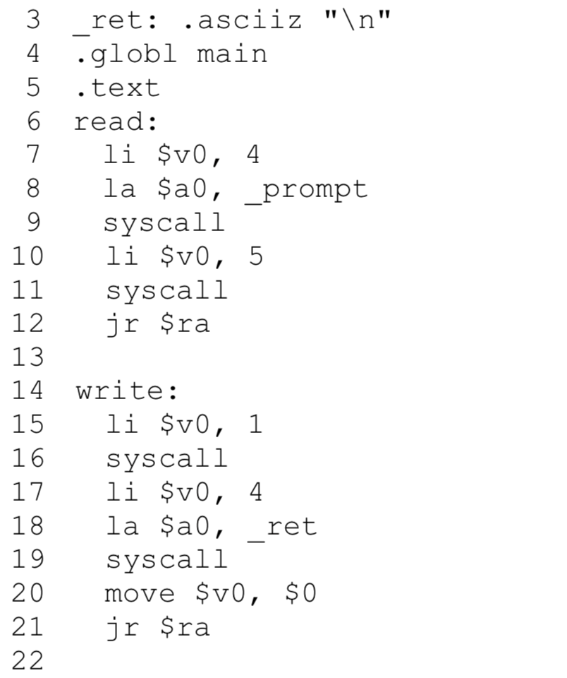
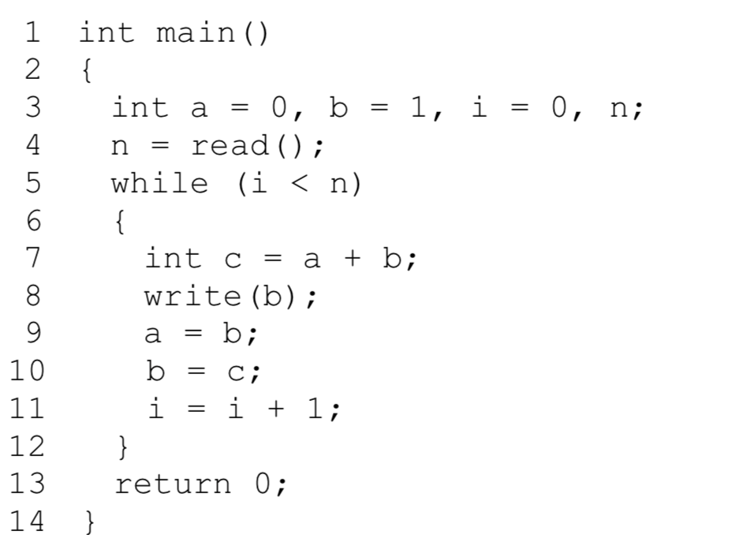
示例
MIPS32指令序列
数据段：保存常量和全局变量
C - - 源代码
Main标签为全局标签
代码段
函数返回
打印int

Slide 11
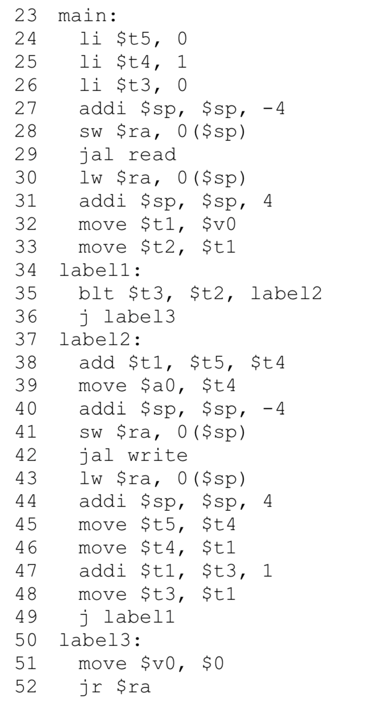
示例
MIPS32指令序列
栈中保存$ra的值
C - - 源代码
弹栈
读取函数的返回值

Slide 12
SPIM Simulator
推荐选择更为直观的 GUI 版本
介绍与下载：http://pages.cs.wisc.edu/~larus/spim.html
支持 Windows、Linux、macOS 多平台
可以自己写一些简单的汇编代码，以帮助理解和熟悉 MIPS32 汇编代码的书写规则，从而建立起更为清晰的由中间代码生成目标代码的过程
详细说明：MIPS32_and_SPIM.pdf
但是，实验的评价结果取决于目标 MIPS32 汇编代码在 SPIM Simulator (命令行或 Qt 版本均可) 上的运行结果，具体使用和要求见实验要求

Slide 13
实验检查要求
必做部分（85%）
输出要求： ./parser test1.cmm test1.s
把生成的目标代码逐行写入 test1.s 文件中
实验报告及代码风格、实现方式等（15%）
与实验一要求相同，一定要简述自己的实现方式
代码查重
教学平台提供，请注重学术诚信，一旦抄袭，即为 0分！

Slide 14
实验提交说明
提交平台：http://cslabcms.nju.edu.cn
独立完成，以个人为小组单位提交
无特殊情况不接受其他提交方式
提交第 16 周的项目作业
Project 4 – 目标代码生成
所有内容打包并压缩，命名为学号+”_”+lab4.zip/ tar.gz，如161220001_lab4.zip，其余同实验一
如果相似性较高，可删除 flex 和 bison生成的代码
截止日期：1月13日，23:59:59，请尽量不要在此之前的几分钟提交，网络有风险

Slide 15
Congratulations!
You have finished a compiler!

Slide 16
课堂练习
厚书练习9.1.1的1)、2)、3)、5)和练习9.2.1。

